Slide 1
Présentation générale

Slide 2
Présentation générale
Plan de la phase
Ordinateur et informatique
Principaux éléments d'un ordinateur
Valeurs et acteurs de référence
Type d'ordinateur
Structure et fonctionnement d'un ordinateur
Développement du logiciel
Utilisation des ordinateurs
Conclusion

Slide 3
Présentation générale
Introduction
Dans le cours précédent, nous avons rapidement survolé l'histoire du développement des
systèmes informatiques. Dans ce cours, nous nous intéressons aux machines actuelles et à leurs
perspectives d'évolution.
L'industrie informatique se développe comme nulle autre. Les fabricants de circuits sont
principalement motivés par la possibilité d'intégrer chaque année toujours plus de transistors sur une même puce.
Plus il y a de transistors, i.e de minuscules commutateurs électroniques, plus les mémoires sont importantes et les processeurs puissants.

Slide 4
Présentation générale
Ordinateur et informatique
Computer : calculateur numérique électronique. (note 1)
Ordinateur : machine de traitement de l'information. (note 2)
L'informatique (computer science, informatics), terme issue de la contraction de information et
automatique, est la science du traitement de l'information.
Système informatique : ensemble des moyens logiciels (software) et matériel [hardware]
nécessaires pour satisfaire les besoins informatiques des utilisateurs. (note 3)
Notes:
1) les premières machines étaient surtout utilisées pour faire du calcul
2) terme français mieux adapté à la réalité d'aujourd'hui, la signification due terme anglais a évolué ; elle est désormais équivalente à celle du français.
3) cette ensemble de moyen peut être très simple, par exemple la gestion d'une petite entreprise ne nécessite bien souvent qu'un microordinteur , mauis il peut aussi devenir très complexze. Les grands labo de calcul scientifique, les industries, les banques, les hopitaux, etc... ont brsoin d'un grand nombre d'ordinateurs puissants reliés entre eux par des réseaux.

Slide 5
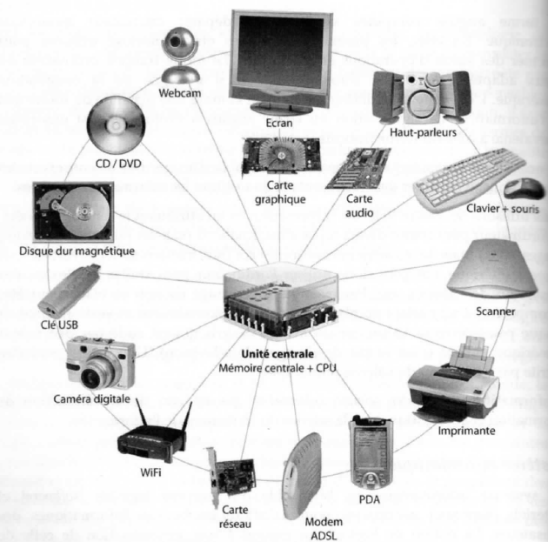
Présentation générale
Principaux éléments d'un ordinateurs
Configuration d'une station de travail
Notes:
1) Sur le matériel ancien, elle était indépendante du processeur. Ainsi à l'époque des premiers microprocesseurs, il s'agissait d'un circuit intégré à part. Puis la MMU a été intégrée aux microprocesseurs, à partir du 80386 pour la gamme Intel x86
2) Les configurations possibles sont fonctions de l'importance et de la finalité du système mis en œuvre

Slide 6
Présentation générale
Principaux éléments d'un ordinateurs
Carte mère : la carte mère constitue le cœur de l'ordinateur. Tous les autres composants y sont
connectés et celle qui contrôle leur fonctionnement.
Le processeur : est souvent considéré comme le « moteur » de l'ordinateur.
Mémoire (RAM) : la mémoire système est la mémoire principale de l'ordinateur. Elle stocke tous les programmes et toutes les données dont le processeur se sert
L' alimentation : est le composant qui fournit aux différents composants de l'ordinateur le courant électrique dont ils ont besoin pour fonctionner
Lecteur de disquettes : il s'agit d'un média amovible de stockage magnétique de faible capacité.
Aujourd'hui, beaucoup de système font plutôt appel à d'autres périphériques magnétiques amovibles ou à de la mémoire flash à interface USB.
Le disque dur : est le support de stockage de haute capacité le plus utilisé sur les ordinateurs.
Lecteur de CD-ROM, CD-R ou DVD-ROM : les lecteur de CD (Compact Disc) et de DVD (Digital Versatile Disc) sont des lecteurs optiques à supports amovibles et d'une capacité relativement élevée. La plupart des systèmes récents intègrent des lecteurs ayant des possibilités de lecture / réécriture.
Clavier : Sur un ordinateur, le clavier est le périphérique qui permet à l'utilisateur de contrôler celui-ci et de communiquer avec lui.
Souris : il existe aujourd'hui sur le marché de nombreux périphériques de pointage, le premier et le plus utilisé étant la souris.
Carte vidéo : la carte vidéo (ou carte graphique) contrôle les informations affichées à l'écran.
Moniteur (écran) : On appelle écran (ou moniteur) le périphérique d'affichage de l'ordinateur. On distingue habituellement deux familles d'écrans, les écrans à tube cathodique (notés CRT pour Cathod Ray Tube) et les écrans plats.
Carte son : Indispensable pour profiter des fonction audio de l'ordinateur.
Réseau/modem : Les ordinateurs déjà assemblés sont généralement livrés avec une interface réseau et parfois un modem. (note 1)
Notes:
1) Carte vidéo, carte son et carte réseau/modem peuvent être intégrés à la carte mère sur les systèmes récents, en particulier les modèles d'entrée de gamme.

Slide 7
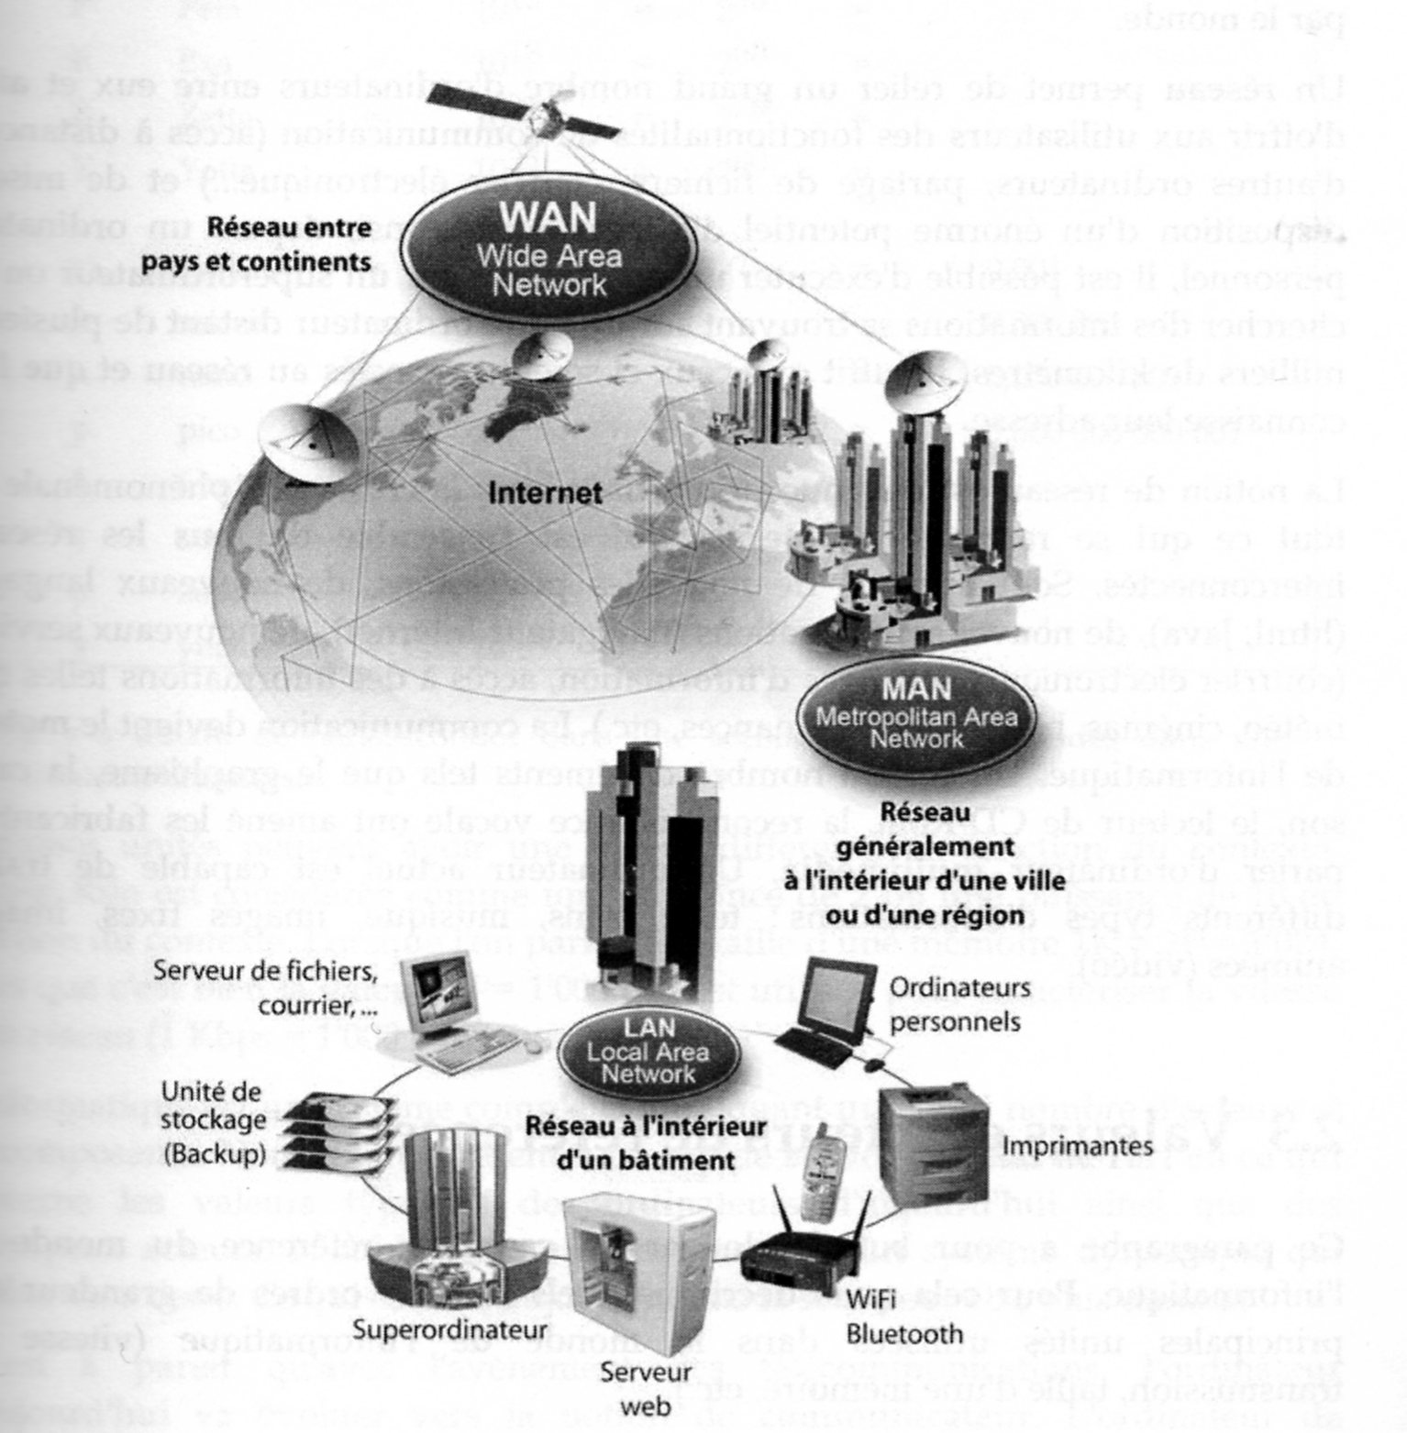
Présentation générale
Principaux éléments d'un ordinateurs
Notes:
1) décrire l'image
2) Ainsi, depuis un « ordinateur personnel, il est possible d'exécuter un programme sur un superordinateur ou de chercher des informations se trouvant sur un autre ordinateur distant.
3) Sont apparus de nouvelles professions, de nouveaux langages (html, Java), de nouvelles applications (navigateurs Internet), de nouveaux services (mail, échanges d'infos, accès à des infos telles que météo, cinémas, bibliothèques, finance, etc...)
4) Un certain nombre d'éléments tels que le graphisme, la carte son, le lecteur de CD-ROM, la reconnaissance vocale ont amené les fabricants à parler d'ordinateur multimédia.

Slide 8
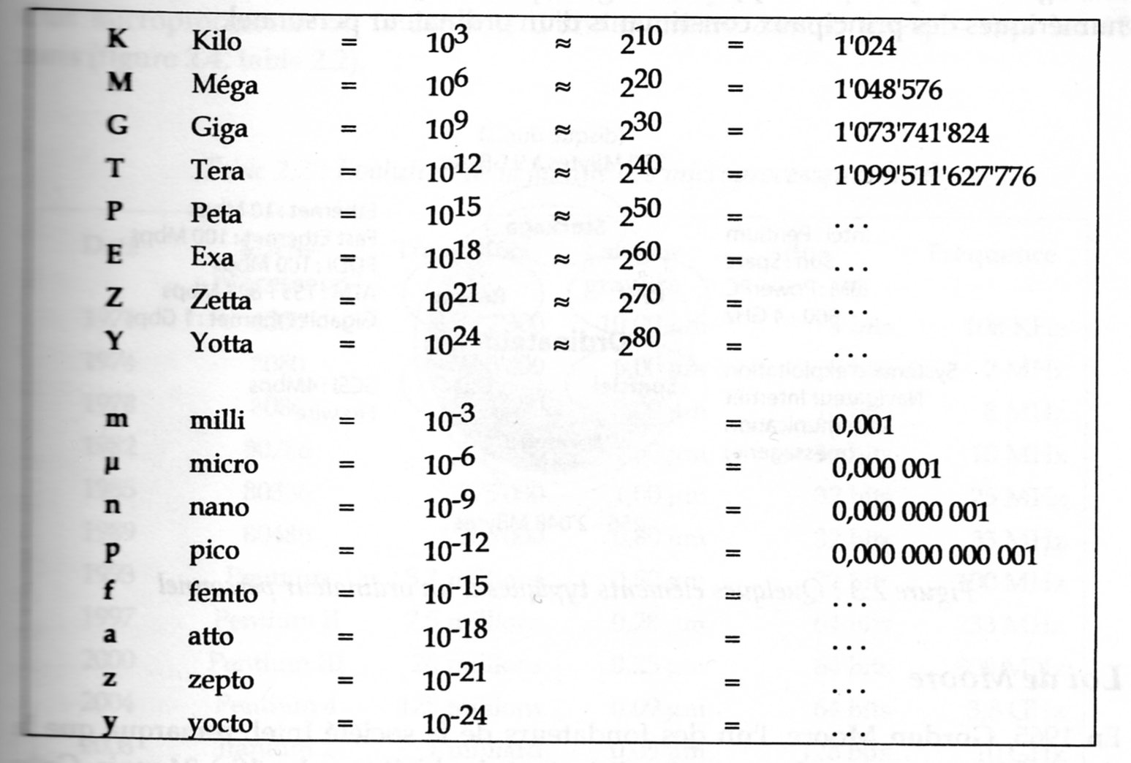
Présentation générale
Valeurs et acteurs de référence
Notes:
1) Exemple : l'unité Kilo est considérée comme une puissance de 2 ou une puissance de 10 en fonction du contexte.
Lorsque l'on parle de la taille d'une mémoire 1K = 210 = 1024, alors que c 'est bien la valeur 103 = 1000 qui est utilisée pour caractériser la vitesse d'un réseau (1Kbps = 1000 bits par secondes)

Slide 9
Présentation générale
Valeurs et acteurs de référence
Qu'est ce q'un PC ?
Un PC est un ordinateur personnel, mais tous les ordinateurs personnels ne sont pas des PC. (note1)
Un PC a la particularité d'appartenir à la famille du PC IBM original, lancé en 1981.
C'est IBM qui a défini tous les standards qui font du PC un système différent des autres ordinateurs personnels.
IBM ne contrôle plus les standards du PC. (note 2)
Donc, la question est de savoir qui contrôle aujourd'hui les standards du PC. Pour y répondre, il faut distinguer deux niveaux : celui des logiciels et celui du matériel.
Notes:
1) les macinttosh d'Apple.
2) Elle a perdu ce contrôle en 1987, quant elle a lancé sa gamme d'ordinateur PS/2
Jusqu'alors, les autres constructeurs de PC copient littérallement les ordinateurs d'IBM.
C'est pour cette raison que , depuis plusieurs années, on ne parle plus « d'ordinateurs compatibles IBM » pour désigner les PC.

Slide 10
Présentation générale
Valeurs et acteurs de référence
L'informatique est un système complexe.
C'est un système dynamique.
L'ordinateur d'aujourd'hui est un communicateur.

Slide 11
Présentation générale
Valeurs et acteurs de référence
Qui contrôle les standards de logiciel PC ?
Microsoft contrôle les systèmes d'exploitation sur PC :
  MS-DOS
  DOS/Windows 3.x
  Windows 9x/Me
  Windows NT/2000/XP/Vista
  et maintenant Windows 7.
Il est intéressant de noter que, sur le marché du PC, les logiciels sont protégés par copyright, tandis que le matériel ne peut être protégé que par des brevets. (note 2)
Notes:
1) Ainsi nombre d'utilitaires qui étaient auparavant commercialisés par des sociétés indépendants (logiciel de cache disque, de compression de disque, de défragmentation …) sont livrées en standard avec Windows
2) Il est long et difficile d'obtenir un brevet, et dans le cas des brevets américains, cerlui-ci expire au bout de 20 ans.
Il était donc difficile de breveter l'IBM PC, car il avait été conçu avec des composants qui existaient déjà et que tout un chacun pouvait acheter :
Processeur 8088
Générateur d'horloge 8284
Condenseur 8253/54
Contrôleur d'interruptions 8259
Contrôleur de canaux DMA 8237
Interface de périphérique 8255
Contrôleur de bus 8288
IBM a même facilité les chse en publiant des schémas complets et très détaillés de ses cartes mères et de toutes ses cartes d'extensions.
Apple possède son système d'exploitation MacOS et qu'il refuse l'autorisation d'exécuter leur système sur du matériel non Apple et de ce fait il n'existe pas de clones du Macintosh. A présent que les Mac Apple se fondent sur une architecure PC, la seule différence en tre un Mac et un PC réside dans l'OS.

Slide 12
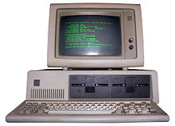
Présentation générale
Valeurs et acteurs de référence
Qui contrôle les standards du matériel de PC ?
IBM a contrôlé les standards du matériel PC jusqu'en 1987.
IBM a inventé l'architecture de la carte mère du PC.
IBM a inventé l'architecture originale à connecteurs de bus d'extension ( bus ISA 8/16 bits).
L'interface BIOS en ROM.
Les ports série et parallèle
La carte vidéo VGA (Video Graphics Array) et XGA (Extended Graphics Array).
L'architecture de l'interface de lecteur de disquettes et de disque dur.
La structure de l'alimentation.
L'interface de souris.
Les formats physiques (ou facteurs d'encombrement) de tous les composants d'un PC :
  Carte mère
  Boitier central
  Cartes d'extensions
  Alimentation
IBM PC 5150
Notes:
1) Ainsi nombre d'utilitaires qui étaient auparavant commercialisés par des sociétés indépendants (logiciel de cache disque, de compression de disque, de défragmentation …) sont livrées en standard avec Windows
2) Il est long et difficile d'obtenir un brevet, et dans le cas des brevets américains, cerlui-ci expire au bout de 20 ans.
Il était donc difficile de breveter l'IBM PC, car il avait été conçu avec des composants qui existaient déjà et que tout un chacun pouvait acheter :
Processeur 8088
Générateur d'horloge 8284
Condenseur 8253/54
Contrôleur d'interruptions 8259
Contrôleur de canaux DMA 8237
Interface de périphérique 8255
Contrôleur de bus 8288
IBM a même facilité les chse en publiant des schémas complets et très détaillés de ses cartes mères et de toutes ses cartes d'extensions.
Apple possède son système d'exploitation MacOS et qu'il refuse l'autorisation d'exécuter leur système sur du matériel non Apple et de ce fait il n'existe pas de clones du Macintosh. A présent que les Mac Apple se fondent sur une architecure PC, la seule différence en tre un Mac et un PC réside dans l'OS.

Slide 13
Présentation générale
Valeurs et acteurs de référence
Qui contrôle les standards du matériel de PC ?
Microsoft, HP/Compaq, Dell...
NON ! C'est Intel
Comment expliquer cet état de fait ?
Intel premier fabricant de processeur pour PC depuis qu'IBM a choisi l'Intel 8088 pour son PC original.
Dès 1993, Intel est devenue le premier fabricant de chipset. (note 5)
1994, Intel devient le premier fabricant des cartes mères, position occupée aujourd'hui encore.(note 6)
Notes:
1) A cette question, on cite souvent Microsoft, HP/Compaq, Dell ou autre...
Mais peut avance le nom d'Intel qui est pourtant la bonne réponse..
2) Intel ne vend pas directement d'ordinateur complet à l'utilisateur. Quand on parle d'ordinateur Intel, on fait allusion à la carte mère.
3) Ces sociétés conçoivent et fabriquent elles-m^mes leurs cartes mères et en achètent certaines auprès d'autre fabricants Dans de rares cas elles conçoivent leurs propres puces et chipsets pour leurs cartes mères.
4) AMD collbore avec un certain nombre de fabricant de cartes mères pour construire des cartes compatibles avec ses processeurs.
5) premier chipsetr commercialisé pa Intel en 1989 : 82359 EISA
6) En 1997, Intel a fabriqué plus de carte mères que les huit premiers fabricants de cartes mères cumulés, soit plus de 30M pour un montant de plus de 3,6 Milliards de dollars.

Slide 14
Présentation générale
Valeurs et acteurs de référence
Qui contrôle les standards du matériel de PC ?
C'est indéniablement la société Intel qui contrôle les standards de PC.
C'est également Intel qui a défini un certain nombre de standards récents, par exemple :
  L'interface de bus PCI (Peripheral Component Interconnect)
  L'interface AGP (Accelerated Graphics Port)
  PCI Express (appelé initialement 3GIO), l'interface choisie par le PCI-SIG (PCI Special Interest Group) pour remplacer à la fois PCI et AGPcomme bus à haute performance.
  Les facteurs d'encombrement de carte mères standard, comme ATX (et ses variantes Micro-ATX et Flex-ATX) et BTX (y compris les variantes Micro-BTX, Nano-BTX et Pico-BTX).(note 1)
  L'interface DMI (Desktop Management Interface), qui sert à la supervision du fonctionnement du matériel.
  Les standards de gestion de l'énergie DPMA ( Dynamic Power Management Architecture) et APM(Advanced Power Management).
Contrôle le marché des SE (OS) => Contrôle du marché des logiciels pour PC.
Contrôle le marché des cartes mères => Contrôle du marché du matériel.
Wintel = PC.
Notes:
1) Le facteur ATX reste le plus répandu et, depuis les années 1996-1997, remplace le facteur Baby-AT conçu par IBM et utilisé depuis les années 1980.

Slide 15
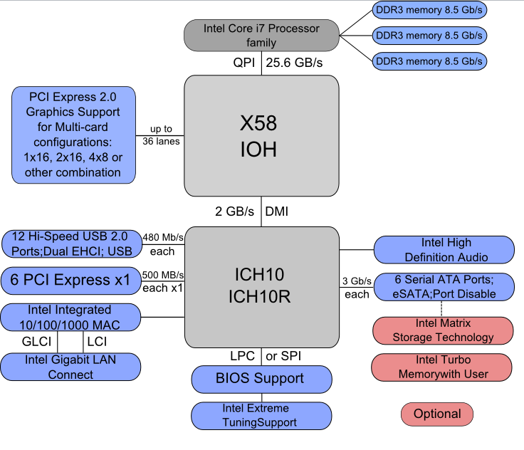
Présentation générale
Valeurs et acteurs de référence
Codename(s) : Tylersburg
CPU supported :
  Core i7
  Xeon 5500 series
  Beckton
Socket supported : LGA 1366
Fabrication process : 65 nm
Southbridge(s) : ICH10
Miscellaneous
Release date(s) : November 2008
Predecessor :
  Intel X48
  Intel 5040
Successor : TBA
Chipset Intel X58

Slide 16
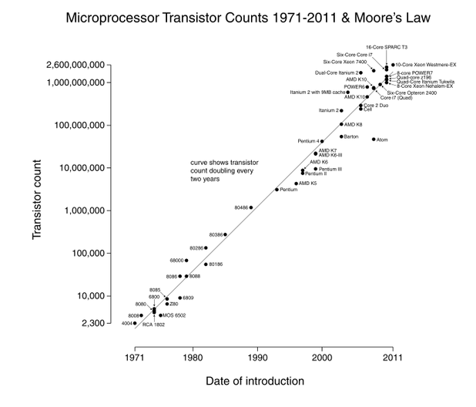
Présentation générale
Valeurs et acteurs de référence
Loi de Moore :
La densité des transistors
double tous les
18 à 24 mois.

Slide 17
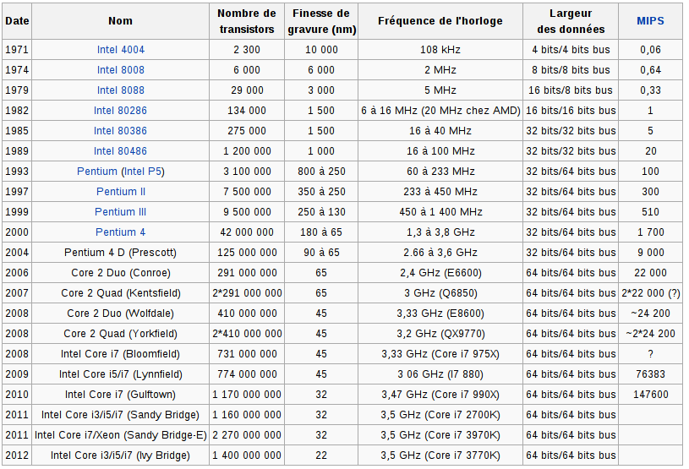
Présentation générale
Valeurs et acteurs de référence
Notes:
1) Date : l’année de commercialisation du microprocesseur.
Nom : le nom du microprocesseur.
Nombre de transistors : le nombre de transistors contenus dans le microprocesseur.
Finesse de gravure (µm) : le diamètre (en micromètres) du plus petit fil reliant deux composantes du microprocesseur. En comparaison, l'épaisseur d'un cheveu humain est de 100 microns.
Fréquence de l’horloge : la fréquence de l’horloge de la carte mère qui cadence le microprocesseur. MHz = million(s) de cycles par seconde. GHz = milliard(s) de cycles par seconde.
Largeur des données : le premier nombre indique le nombre de bits sur lequel une opération est faite (taille des registres). Le second nombre indique le nombre de bits transférés à la fois entre la mémoire et le microprocesseur.

Slide 18
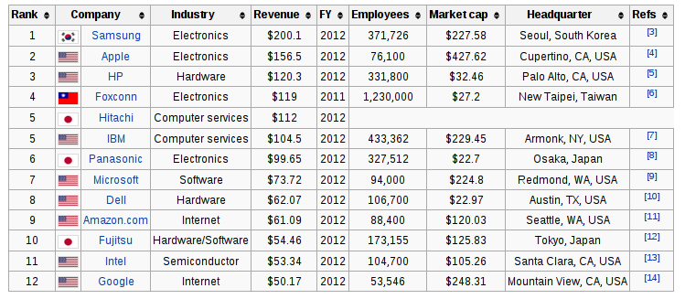
Présentation générale
Valeurs et acteurs de référence
Acteurs essentiel du monde informatique
List of the largest information technology companies

Slide 19
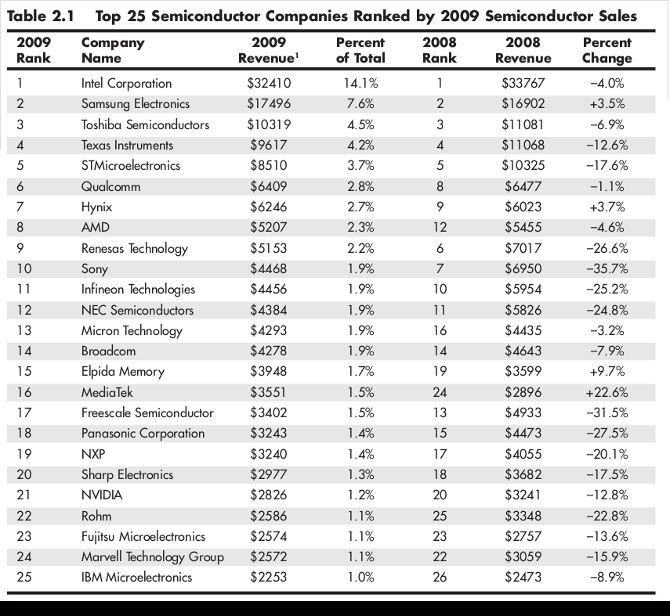
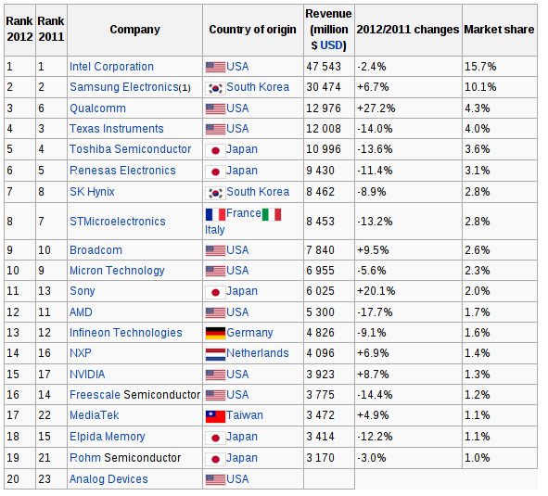
Présentation générale
Valeurs et acteurs de référence

Slide 20
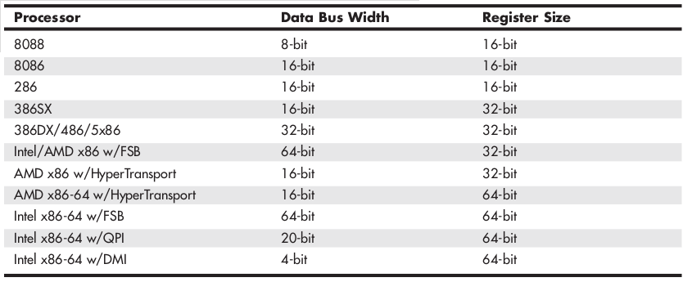
Présentation générale
Types d'ordinateurs
Les ordinateurs peuvent être classés par architecture et par la largeurs du bus processeur.
Largeur du bus de données/registre des processeurs compatible Intel
La largeur du bus de données est un facteur déterminant de l'architecture de la carte mère et du système de mémoire, car elle indique le nombre de bits qui peuvent entrer dans la puce et en sortir
au cours d'un cycle.
Notes:
1) Pentium/AMD K6 :
largeur de bus de données 64 bits
Registre : 32 bits → ils ne traitent que les commandes et les instruction de 32 bits → logiciel 32 bits
Les processeurs basés sur les technologies AMD64 ou EMT64T on une architecture 64 bits compatible x86 mais ils sont également conçus pour utiliser des instructions 32 bits, écrites pour les x86 ordinaires.

Slide 21
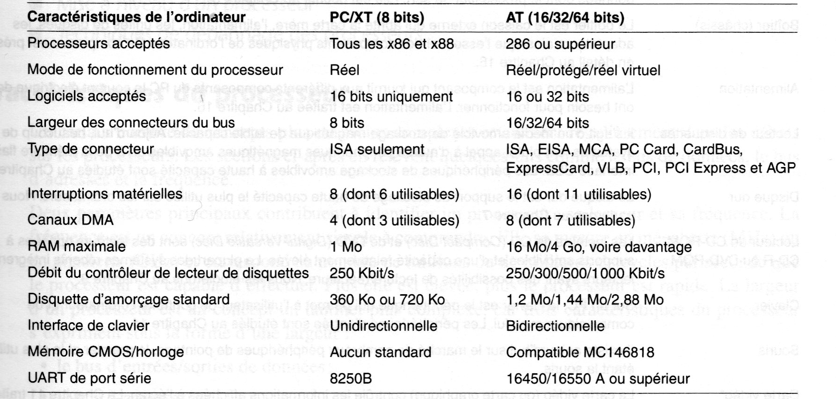
Présentation générale
Types d'ordinateurs
Deux types ou classes d'ordinateurs :
  8 bits (classe PC/XT)
  16/32/64 bits (classe AT)
XT : eXtended PC, AT : Advanced PC (terminologie IBM)
(note 1)
Différence entre un PC/XT et un AT
Notes:
1)
Un ordinateur équipé d'un ou plusieurs de ces types de connecteurs d'extension appartient par définition à la classe AT, qu'il possède un CPU Intel ou pas.
Les 386 ou > offrent des fonctions qui n'existaient pas sur les AT 286. Ils utilisent de nouvelles techniques pour l'adressage et la gestion de la mémoire et permettent d'accéder en mode 32 ou 64 bits aux données traitées.
Les 386DX ou > possèdent une architecture de bus de données de 32 bits qui permet de tirer pleinement des capacités de transfert du processeur.
Pendant un certain temps, les PC possédé des connecteur 16 bits => disparus au profit de PCI + AGP
De même les bus PCI + AGP vont disparaître pour ne garder que les bus PCI Express.
Plus personne ne fabrique de PC/XT, vous ne rencontrerez en principe que des ordinateurs de type AT.

Slide 22
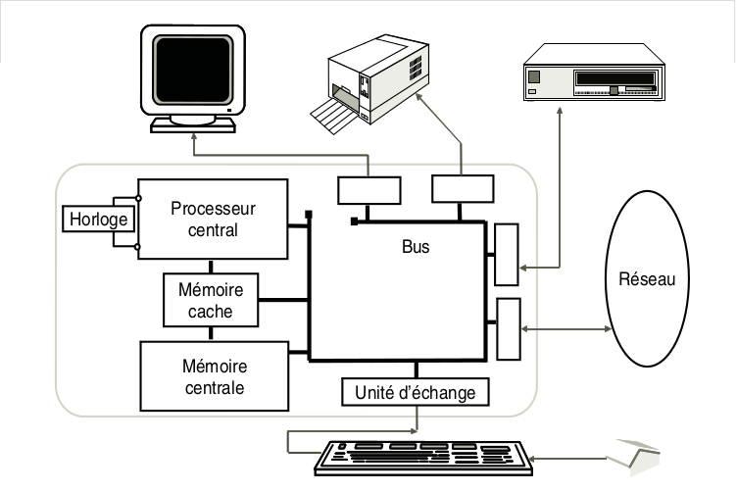
Présentation générale
Structure et fonctionnement d'un ordinateur
Structure générale d''un ordinateur

Slide 23
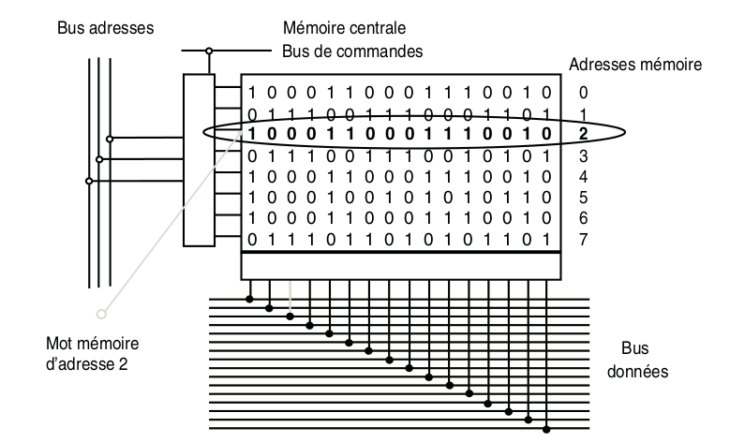
Présentation générale
Structure et fonctionnement d'un ordinateur – Mémoire centrale
La mémoire centrale
Notes:
1) En effet, le microprocesseur n'est capable d'exécuter une instruction que si elle se trouve en mémoire centrale
2)
3)

Slide 24
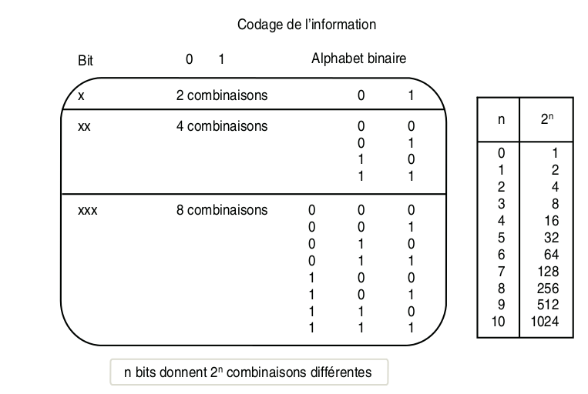
Présentation générale
Structure et fonctionnement d'un ordinateur – Mémoire centrale
Codage binaire

Slide 25
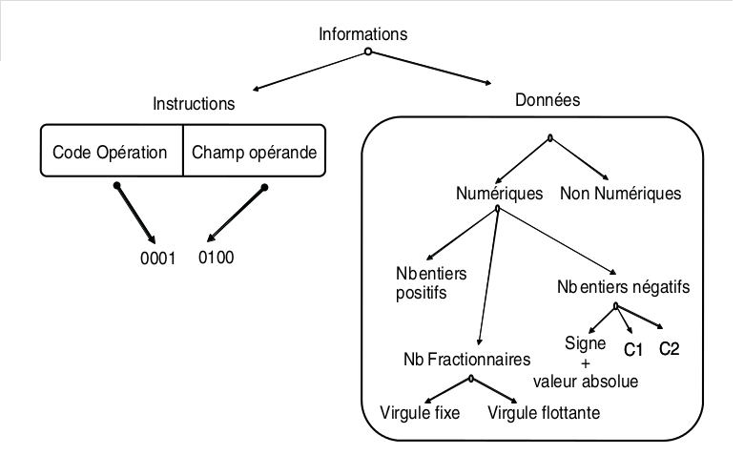
Présentation générale
Structure et fonctionnement d'un ordinateur – Mémoire centrale
Les différentes informations présentes en mémoires centrale
Notes:
1)
2)

Slide 26
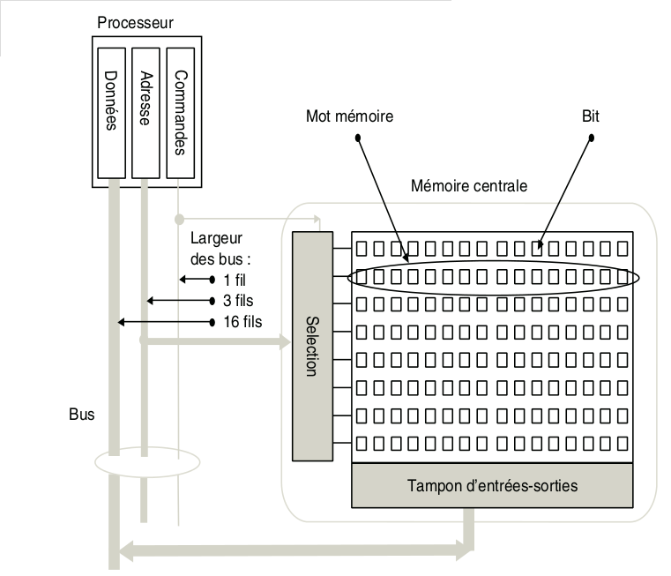
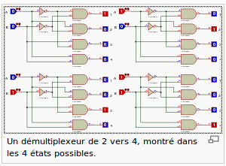
Présentation générale
Structure et fonctionnement d'un ordinateur – Bus de communication
Notes:
1)
2) Dans notre exemple le bus de données a une largeur de 16 fils et donc la taille des mots mémoires
auxquels on peut accéder ou dont on peut modifier le contenu est de 16 bits.
3)

Slide 27
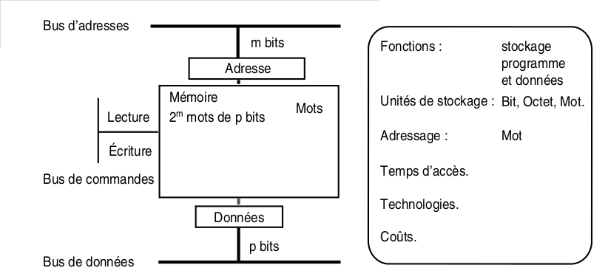
Présentation générale
Structure et fonctionnement d'un ordinateur – Bus de communication
Bus de communication et mémoire centrale

Slide 28
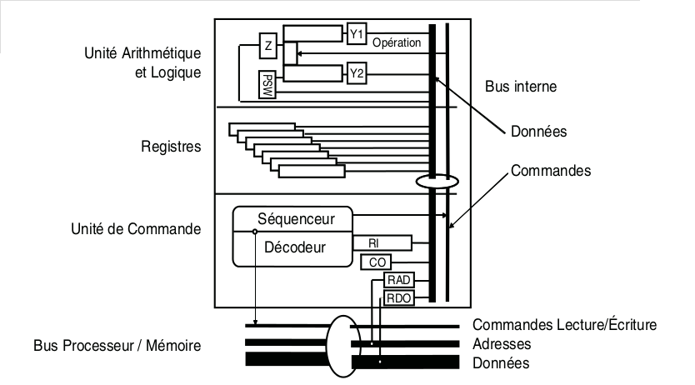
Présentation générale
Structure et fonctionnement d'un ordinateur – µP
Architecture générale du µP
Notes:
1)
2)
3)

Slide 29
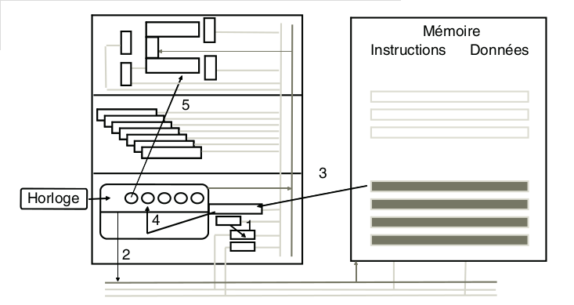
Présentation générale
Structure et fonctionnement d'un ordinateur fonctionnement : relation µP et mémoire centrale
Exécution d'une instruction

Slide 30
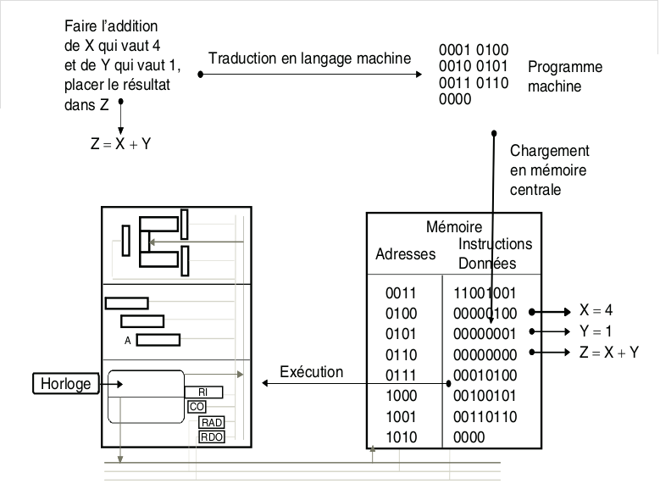
Présentation générale
Structure et fonctionnement d'un ordinateur – Un exemple
Définition :
Du problème
L'ordinateur cible, i.e son langage de programmation
On construit le programme machine exécutable par cet ordinateur.
On place le programme en mémoire centrale.

Slide 31
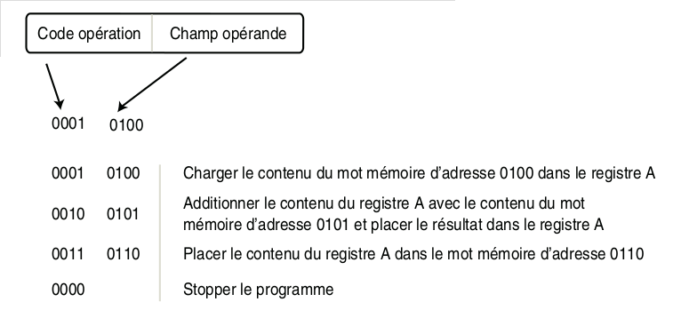
Présentation générale
Structure et fonctionnement d'un ordinateur – Un exemple
Le langage de la machine

Slide 32
Présentation générale
Structure et fonctionnement d'un ordinateur – Un exemple
Le programme solution

Slide 33
Présentation générale
Conclusion
TODO

Slide 34
Présentation générale
Ressources préparation cours
Vidéo « L'évolution de la micro-informatique » : http://www.youtube.com/watch?v=0fkBrzgdk5I
Vidéo « Afpa découvrez le technicien supérieur en support informatique » : http://www.youtube.com/watch?v=7_TeLk88vpk&feature=related

